Slide 1
(14)

Slide 2
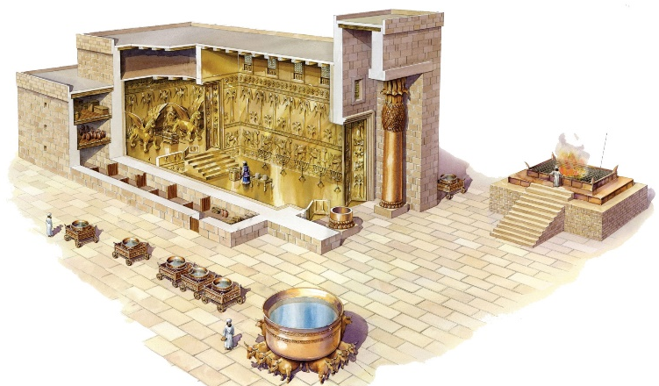
属灵人的饮料
约4:13 耶稣回答说： 「凡喝这水的还要再渴； 4:14 人若喝我所赐的水就永远不渴。我所赐的水要在他里头成为泉源，直涌到永生。」
约7:37 节期的末日，就是最大之日，耶稣站着高声说：人若渴了，可以到我这里来喝。7:38 信我的人就如经上所说：从他腹中要流出活水的江河来。7:39 耶稣这话是指着信他之人要受圣灵说的。那时还没有赐下圣灵来，因为耶稣尚未得着荣耀。
约4:23 时候将到，如今就是了，那真正拜父的，要用心灵和诚实拜他，因为父要这样的人拜他。But the hour is coming, and now is, when the true worshipers will worship the Father in spirit and truth; for the Father is seeking such to worship Him. 4:24 神是个灵（或无个字），所以拜他的必须用心灵和诚实拜他。」God is Spirit, and those who worship Him must worship in spirit and truth.
敬拜神=饮活水
渴慕寻求神（的满足）
看重（value/honor）神
认识灵里与基督的合一
来到神面前

Slide 3
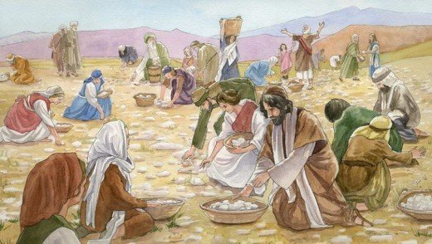
属灵人的食物
约6:32 耶稣说：我实实在在的告诉你们，那从天上来的粮不是摩西赐给你们的，乃是我父将天上来的真粮赐给你们。6:33 因为神的粮就是那从天上降下来、赐生命给世界的。
约6:48 我就是生命的粮。6:49 你们的祖宗在旷野吃过吗哪，还是死了。6:50 这是从天上降下来的粮，叫人吃了就不死。6:51 我是从天上降下来生命的粮；人若吃这粮，就必永远活着。我所要赐的粮就是我的肉，为世人之生命所赐的。
约6:53 耶稣说：我实实在在的告诉你们，你们若不吃人子的肉，不喝人子的血，就没有生命在你们里面。6:54 吃我肉、喝我血的人就有永生，在末日我要叫他复活。6:55 我的肉真是可吃的，我的血真是可喝的。6:56 吃我肉、喝我血的人常在我里面，我也常在他里面。
吗哪（属灵食物）的特点
使新人成长，预备好进迦南地（活在基督里）
在旷野里的属灵食物
旷野里神迹的来源
成过肉身的道=属灵食物 (rhema)

Slide 4
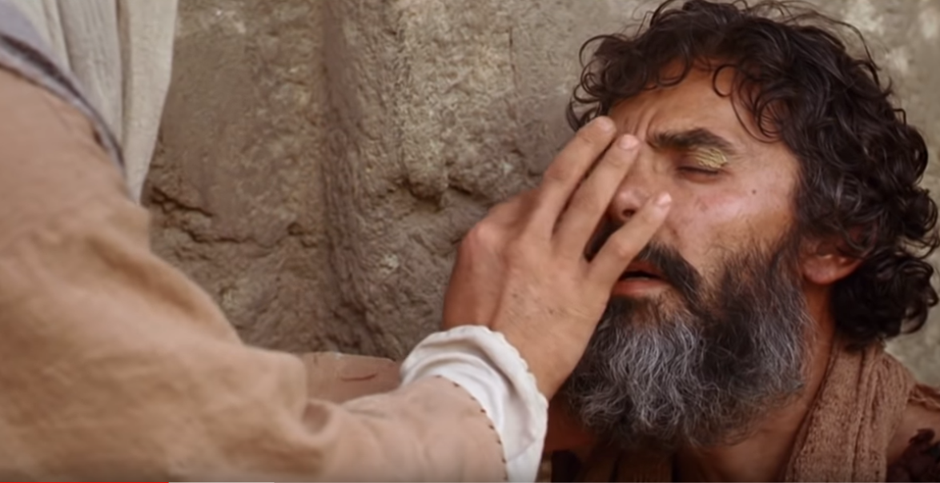
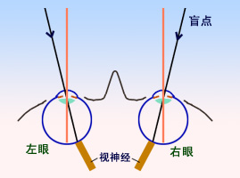
属灵视力 = 对基督的看见或认识
约9:1 耶稣过去的时候，看见一个人生来是瞎眼的。9:2 门徒问耶稣说：拉比，这人生来是瞎眼的，是谁犯了罪？是这人呢？是他父母呢？9:3 耶稣回答说：也不是这人犯了罪，也不是他父母犯了罪，是要在他身上显出神的作为来。9:4 趁着白日，我们必须做那差我来者的工；黑夜将到，就没有人能做工了。9:5 我在世上的时候，是世上的光。9:6 耶稣说了这话，就吐唾沫在地上，用唾沫和泥抹在瞎子的眼睛上，9:7 对他说：你往西罗亚池子里去洗（西罗亚繙出来就是奉差遣）。他去一洗，回头就看见了。9:8 他的邻舍和那素常见他是讨饭的，就说：这不是那从前坐着讨饭的人么？9:9 有人说：是他；又有人说；不是，却是象他。他自己说：是我。9:10 他们对他说：你的眼睛是怎么开的呢？9:11 他回答说：有一个人，名叫耶稣，他和泥抹我的眼睛，对我说：你往西罗亚池子去洗。我去一洗，就看见了。9:12 他们说：那个人在那里？他说：我不知道。
承认肉体
分清肉体
脱离肉体

Slide 5
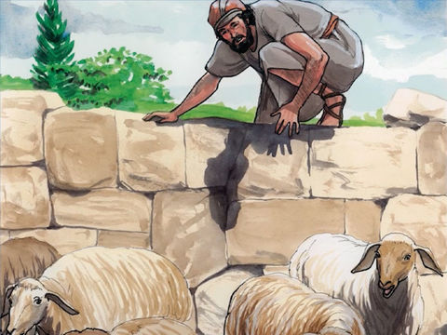
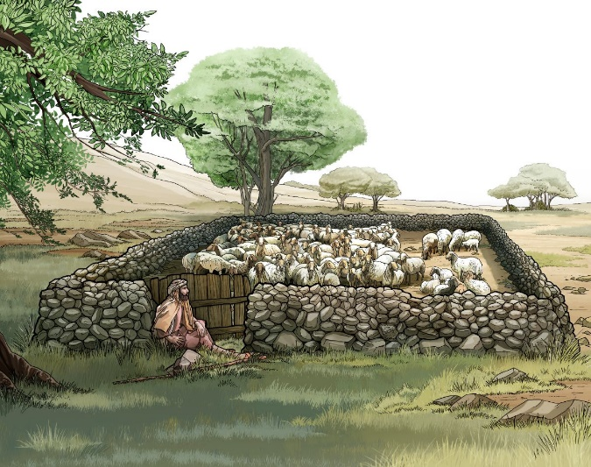
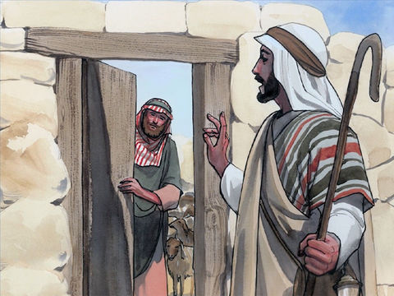
属灵人的人生道路
约10:1 我实实在在的告诉你们，人进羊圈，不从门进去，倒从别处爬进去，那人就是贼，就是强盗。10:2 从门进去的，纔是羊的牧人。10:3 看门的就给他开门；羊也听他的声音。他按着名叫自己的羊，把羊领出来。10:4 既放出自己的羊来，就在前头走，羊也跟着他，因为认得他的声音。10:5 羊不跟着生人；因为不认得他的声音。必要逃跑。10:6 耶稣将这比喻告诉他们，但他们不明白所说的是甚么意思。10:7 所以，耶稣又对他们说：我实实在在的告诉你们，我就是羊的门。10:8 凡在我以先来的都是贼，是强盗；羊却不听他们。10:9 我就是门；凡从我进来的，必然得救，并且出入得草吃。10:10 盗贼来，无非要偷窃，杀害，毁坏；我来了，是要叫羊（或作：人）得生命，并且得的更丰盛。

Slide 6
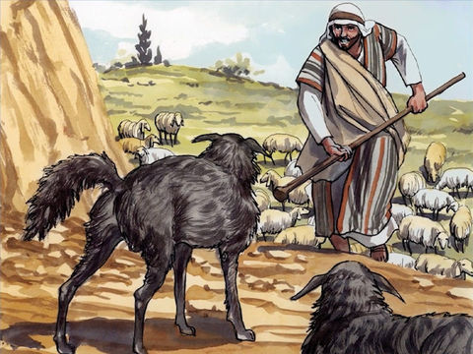
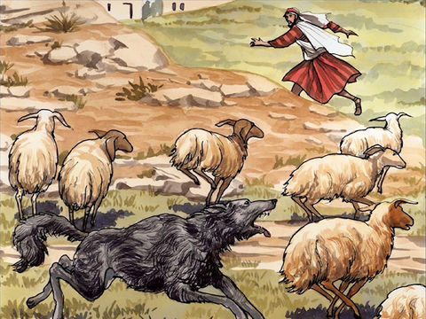
属灵人的人生道路
约10:11 我是好牧人；好牧人为羊捨命。10:12 若是雇工，不是牧人，羊也不是他自己的，他看见狼来，就撇下羊逃走；狼抓住羊，赶散了羊群。10:13 雇工逃走，因他是雇工，并不顾念羊。10:14 我是好牧人；我认识我的羊，我的羊也认识我，10:15 正如父认识我，我也认识父一样；并且我为羊捨命。10:16 我另外有羊，不是这圈里的；我必须领他们来，他们也要听我的声音，并且要合成一群，归一个牧人了。10:17 我父爱我；因我将命捨去，好再取回来。10:18 没有人夺我的命去，是我自己捨的。我有权柄捨了，也有权柄取回来。这是我从我父所受的命令。

Slide 7
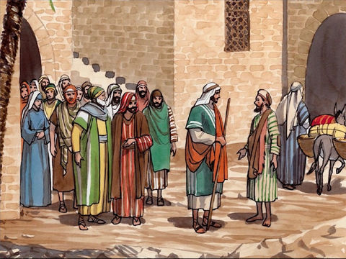
属灵人的人生道路
约10:19 犹太人为这些话又起了纷争。10:20 内中有好些人说：他是被鬼附着，而且疯了，为甚么听他呢？10:21 又有人说：这不是鬼附之人所说的话。鬼岂能叫瞎子的眼睛开了呢？ 10:23 耶稣在殿里所罗门的廊下行走。10:24 犹太人围着他，说：你叫我们犹疑不定到几时呢？你若是基督，就明明的告诉我们。10:25 耶稣回答说：我已经告诉你们，你们不信。我奉我父之名所行的事可以为我作见證；10:26 只是你们不信，因为你们不是我的羊。10:27 我的羊听我的声音，我也认识他们，他们也跟着我。10:28 我又赐给他们永生；他们永不灭亡，谁也不能从我手里把他们夺去。10:29 我父把羊赐给我，他比万有都大，谁也不能从我父手里把他们夺去。10:30 我与父原为一。
这个比喻反映出来的
羊是属主的人 (重生的基督徒)
基督徒人生有两个阶段/层面：
羊圈内安全，却有盗贼的危险
羊圈外才有新鲜草吃，但可能遇到狼，需要主耶稣亲自带领

Slide 8
属灵人的人生道路
约10:1 我实实在在的告诉你们，人进羊圈，不从门进去，倒从别处爬进去，那人就是贼，就是强盗。10:2 从门进去的，纔是羊的牧人。10:3 看门的就给他开门；羊也听他的声音。他按着名叫自己的羊，把羊领出来。10:4 既放出自己的羊来，就在前头走，羊也跟着他，因为认得他的声音。10:5 羊不跟着生人；因为不认得他的声音。必要逃跑。10:6 耶稣将这比喻告诉他们，但他们不明白所说的是甚么意思。10:7 所以，耶稣又对他们说：我实实在在的告诉你们，我就是羊的门。10:8 凡在我以先来的都是贼，是强盗；羊却不听他们。10:9 我就是门；凡从我进来的，必然得救，并且出入得草吃。10:10 盗贼来，无非要偷窃，杀害，毁坏；我来了，是要叫羊（或作：人）得生命，并且得的更丰盛。
约10:16 我另外有羊，不是这圈里的；我必须领他们来，他们也要听我的声音，并且要合成一群，归一个牧人了。
这个比喻反映出来的
羊是属主的人 (重生的基督徒)
基督徒人生有两个阶段/层面：
羊圈内安全，却有盗贼的危险
羊圈外才有新鲜草吃，但可能遇到狼，需要主耶稣亲自带领
加3:23 但这因信得救的理还未来以先，我们被看守在律法之下，直圈到那将来的真道显明出来。3:24 这样，律法是我们训蒙的师傅，引我们到基督那里，使我们因信称义。3:25 但这因信得救的理既然来到，我们从此就不在师傅的手下了。

Slide 9
属灵人的人生道路
约10:1 我实实在在的告诉你们，人进羊圈，不从门进去，倒从别处爬进去，那人就是贼，就是强盗。10:2 从门进去的，纔是羊的牧人。10:3 看门的就给他开门；羊也听他的声音。他按着名叫自己的羊，把羊领出来。10:4 既放出自己的羊来，就在前头走，羊也跟着他，因为认得他的声音。10:5 羊不跟着生人；因为不认得他的声音。必要逃跑。10:6 耶稣将这比喻告诉他们，但他们不明白所说的是甚么意思。10:7 所以，耶稣又对他们说：我实实在在的告诉你们，我就是羊的门。10:8 凡在我以先来的都是贼，是强盗；羊却不听他们。10:9 我就是门；凡从我进来的，必然得救，并且出入得草吃。10:10 盗贼来，无非要偷窃，杀害，毁坏；我来了，是要叫羊（或作：人）得生命，并且得的更丰盛。
约10:16 我另外有羊，不是这圈里的；我必须领他们来，他们也要听我的声音，并且要合成一群，归一个牧人了。
弗2:14 因他使我们和睦，将两下合而为一，拆毁了中间隔断的墙；2:15 而且以自己的身体废掉冤仇，就是那记在律法上的规条，为要将两下藉着自己造成一个新人，如此便成就了和睦。2:16 既在十字架上灭了冤仇，便藉这十字架使两下归为一体，与神和好了，2:17 并且来传和平的福音给你们远处的人，也给那近处的人。
加3:23 但这因信得救的理还未来以先，我们被看守在律法之下，直圈到那将来的真道显明出来。3:24 这样，律法是我们训蒙的师傅，引我们到基督那里，使我们因信称义。3:25 但这因信得救的理既然来到，我们从此就不在师傅的手下了。

Slide 10
属灵人的人生道路
约10:1 我实实在在的告诉你们，人进羊圈，不从门进去，倒从别处爬进去，那人就是贼，就是强盗。10:2 从门进去的，纔是羊的牧人。10:3 看门的就给他开门；羊也听他的声音。他按着名叫自己的羊，把羊领出来。10:4 既放出自己的羊来，就在前头走，羊也跟着他，因为认得他的声音。10:5 羊不跟着生人；因为不认得他的声音。必要逃跑。10:6 耶稣将这比喻告诉他们，但他们不明白所说的是甚么意思。10:7 所以，耶稣又对他们说：我实实在在的告诉你们，我就是羊的门。10:8 凡在我以先来的都是贼，是强盗；羊却不听他们。10:9 我就是门；凡从我进来的，必然得救，并且出入得草吃。10:10 盗贼来，无非要偷窃，杀害，毁坏；我来了，是要叫羊（或作：人）得生命，并且得的更丰盛。
罗2:14 没有律法的外邦人若顺着本性行律法上的事，他们虽然没有律法，自己就是自己的律法。2:15 这是显出律法的功用刻在他们心里，他们是非之心同作见證，并且他们的思念互相较量，或以为是，或以为非。）2:16 就在神藉耶稣基督审判人隐秘事的日子，照着我的福音所言。
加4:1 我说那承受产业的，虽然是全业的主人，但为孩童的时候却与奴仆毫无分别，4:2 乃在师傅和管家的手下，直等他父亲预定的时候来到。4:3 我们为孩童的时候，受管于世俗小学之下，也是如此。4:4 及至时候满足，神就差遣他的儿子，为女子所生，且生在律法以下，4:5 要把律法以下的人赎出来，叫我们得着儿子的名分。
加3:23 但这因信得救的理还未来以先，我们被看守在律法之下，直圈到那将来的真道显明出来。3:24 这样，律法是我们训蒙的师傅，引我们到基督那里，使我们因信称义。3:25 但这因信得救的理既然来到，我们从此就不在师傅的手下了。

Slide 11
属灵人的人生道路
约10:1 我实实在在的告诉你们，人进羊圈，不从门进去，倒从别处爬进去，那人就是贼，就是强盗。10:2 从门进去的，纔是羊的牧人。10:3 看门的就给他开门；羊也听他的声音。他按着名叫自己的羊，把羊领出来。10:4 既放出自己的羊来，就在前头走，羊也跟着他，因为认得他的声音。10:5 羊不跟着生人；因为不认得他的声音。必要逃跑。10:6 耶稣将这比喻告诉他们，但他们不明白所说的是甚么意思。10:7 所以，耶稣又对他们说：我实实在在的告诉你们，我就是羊的门。10:8 凡在我以先来的都是贼，是强盗；羊却不听他们。10:9 我就是门；凡从我进来的，必然得救，并且出入得草吃。10:10 盗贼来，无非要偷窃，杀害，毁坏；我来了，是要叫羊（或作：人）得生命，并且得的更丰盛。
得救与律法或良心的关系
罗10:4 律法的总结就是基督，使凡信他的都得着义。
可1:14 约翰下监以后，耶稣来到加利利，宣传神的福音，1:15 说：日期满了，神的国近了。你们当悔改，信福音！
林后4:1 我们既然蒙怜悯，受了这职分，就不丧胆，4:2 乃将那些暗昧可耻的事弃绝了；不行诡诈，不谬讲神的道理，只将真理表明出来，好在神面前把自己荐与各人的良心。4:3 如果我们的福音蒙蔽，就是蒙蔽在灭亡的人身上。
加3:23 但这因信得救的理还未来以先，我们被看守在律法之下，直圈到那将来的真道显明出来。3:24 这样，律法是我们训蒙的师傅，引我们到基督那里，使我们因信称义。3:25 但这因信得救的理既然来到，我们从此就不在师傅的手下了。
羊的门 = 赦罪之道

Slide 12
属灵人的人生道路
约10:1 我实实在在的告诉你们，人进羊圈，不从门进去，倒从别处爬进去，那人就是贼，就是强盗。10:2 从门进去的，纔是羊的牧人。10:3 看门的就给他开门；羊也听他的声音。他按着名叫自己的羊，把羊领出来。10:4 既放出自己的羊来，就在前头走，羊也跟着他，因为认得他的声音。10:5 羊不跟着生人；因为不认得他的声音。必要逃跑。10:6 耶稣将这比喻告诉他们，但他们不明白所说的是甚么意思。10:7 所以，耶稣又对他们说：我实实在在的告诉你们，我就是羊的门。10:8 凡在我以先来的都是贼，是强盗；羊却不听他们。10:9 我就是门；凡从我进来的，必然得救，并且出入得草吃。10:10 盗贼来，无非要偷窃，杀害，毁坏；我来了，是要叫羊（或作：人）得生命，并且得的更丰盛。
得救与律法或良心的关系
可6:17 先是希律为他兄弟腓力的妻子希罗底的缘故，差人去拿住约翰，锁在监里，因为希律已经娶了那妇人。6:18 约翰曾对希律说：你娶你兄弟的妻子是不合理的。6:19 于是希罗底怀恨他，想要杀他，只是不能；6:20 因为希律知道约翰是义人，是圣人，所以敬畏他，保护他，听他讲论，就多照着行（有古卷：游移不定），并且乐意听他。
加3:23 但这因信得救的理还未来以先，我们被看守在律法之下，直圈到那将来的真道显明出来。3:24 这样，律法是我们训蒙的师傅，引我们到基督那里，使我们因信称义。3:25 但这因信得救的理既然来到，我们从此就不在师傅的手下了。

Slide 13
属灵人的人生道路
约10:1 我实实在在的告诉你们，人进羊圈，不从门进去，倒从别处爬进去，那人就是贼，就是强盗。10:2 从门进去的，纔是羊的牧人。10:3 看门的就给他开门；羊也听他的声音。他按着名叫自己的羊，把羊领出来。10:4 既放出自己的羊来，就在前头走，羊也跟着他，因为认得他的声音。10:5 羊不跟着生人；因为不认得他的声音。必要逃跑。10:6 耶稣将这比喻告诉他们，但他们不明白所说的是甚么意思。10:7 所以，耶稣又对他们说：我实实在在的告诉你们，我就是羊的门。10:8 凡在我以先来的都是贼，是强盗；羊却不听他们。10:9 我就是门；凡从我进来的，必然得救，并且出入得草吃。10:10 盗贼来，无非要偷窃，杀害，毁坏；我来了，是要叫羊（或作：人）得生命，并且得的更丰盛。
得救与律法或良心的关系
徒24:25 保罗讲论公义、节制，和将来的审判。腓力斯甚觉恐惧，说：你暂且去罢，等我得便再叫你来。24:26 腓力斯又指望保罗送他银钱，所以屡次叫他来，和他谈论。
徒26:25 保罗说：非斯都大人，我不是癫狂，我说的乃是真实明白话。26:26 王也晓得这些事，所以我向王放胆直言，我深信这些事没有一件向王隐藏的，因都不是在背地里做的。26:27 亚基帕王阿，你信先知么？我知道你是信的。26:28 亚基帕对保罗说：你想少微一劝，便叫我作基督徒阿！
加3:23 但这因信得救的理还未来以先，我们被看守在律法之下，直圈到那将来的真道显明出来。3:24 这样，律法是我们训蒙的师傅，引我们到基督那里，使我们因信称义。3:25 但这因信得救的理既然来到，我们从此就不在师傅的手下了。

Slide 14
属灵人的人生道路
约10:1 我实实在在的告诉你们，人进羊圈，不从门进去，倒从别处爬进去，那人就是贼，就是强盗。10:2 从门进去的，纔是羊的牧人。10:3 看门的就给他开门；羊也听他的声音。他按着名叫自己的羊，把羊领出来。10:4 既放出自己的羊来，就在前头走，羊也跟着他，因为认得他的声音。10:5 羊不跟着生人；因为不认得他的声音。必要逃跑。10:6 耶稣将这比喻告诉他们，但他们不明白所说的是甚么意思。10:7 所以，耶稣又对他们说：我实实在在的告诉你们，我就是羊的门。10:8 凡在我以先来的都是贼，是强盗；羊却不听他们。10:9 我就是门；凡从我进来的，必然得救，并且出入得草吃。10:10 盗贼来，无非要偷窃，杀害，毁坏；我来了，是要叫羊（或作：人）得生命，并且得的更丰盛。
律法或良心对人的保护
申31:12 要招聚他们男、女、孩子，并城里寄居的，使他们听，使他们学习，好敬畏耶和华―你们的 神，谨守、遵行这律法的一切话，31:13 也使他们未曾晓得这律法的儿女得以听见，学习敬畏耶和华―你们的 神，在你们过约但河要得为业之地，存活的日子，常常这样行。
书1:8 这律法书不可离开你的口，总要昼夜思想，好使你谨守遵行这书上所写的一切话。如此，你的道路就可以亨通，凡事顺利。
加3:23 但这因信得救的理还未来以先，我们被看守在律法之下，直圈到那将来的真道显明出来。3:24 这样，律法是我们训蒙的师傅，引我们到基督那里，使我们因信称义。3:25 但这因信得救的理既然来到，我们从此就不在师傅的手下了。

Slide 15
属灵人的人生道路
约10:1 我实实在在的告诉你们，人进羊圈，不从门进去，倒从别处爬进去，那人就是贼，就是强盗。10:2 从门进去的，纔是羊的牧人。10:3 看门的就给他开门；羊也听他的声音。他按着名叫自己的羊，把羊领出来。10:4 既放出自己的羊来，就在前头走，羊也跟着他，因为认得他的声音。10:5 羊不跟着生人；因为不认得他的声音。必要逃跑。10:6 耶稣将这比喻告诉他们，但他们不明白所说的是甚么意思。10:7 所以，耶稣又对他们说：我实实在在的告诉你们，我就是羊的门。10:8 凡在我以先来的都是贼，是强盗；羊却不听他们。10:9 我就是门；凡从我进来的，必然得救，并且出入得草吃。10:10 盗贼来，无非要偷窃，杀害，毁坏；我来了，是要叫羊（或作：人）得生命，并且得的更丰盛。
律法或良心对人的保护
申28:58 -59这书上所写律法的一切话是叫你敬畏耶和华―你 神可荣可畏的名。你若不谨守遵行，耶和华就必将奇灾，就是至大至长的灾，至重至久的病，加在你和你后裔的身上，28:60 也必使你所惧怕、埃及人的病都临到你，贴在你身上，28:61 又必将没有写在这律法书上的各样疾病、灾殃降在你身上，直到你灭亡。约一3:4 凡犯罪的，就是违背律法；违背律法就是罪。
罗3:19 我们晓得律法上的话都是对律法以下之人说的，好塞住各人的口，叫普世的人都伏在神审判之下。3:20 所以凡有血气的，没有一个因行律法能在神面前称义，因为律法本是叫人知罪。
加3:23 但这因信得救的理还未来以先，我们被看守在律法之下，直圈到那将来的真道显明出来。3:24 这样，律法是我们训蒙的师傅，引我们到基督那里，使我们因信称义。3:25 但这因信得救的理既然来到，我们从此就不在师傅的手下了。

Slide 16
属灵人的人生道路
约10:1 我实实在在的告诉你们，人进羊圈，不从门进去，倒从别处爬进去，那人就是贼，就是强盗。10:2 从门进去的，纔是羊的牧人。10:3 看门的就给他开门；羊也听他的声音。他按着名叫自己的羊，把羊领出来。10:4 既放出自己的羊来，就在前头走，羊也跟着他，因为认得他的声音。10:5 羊不跟着生人；因为不认得他的声音。必要逃跑。10:6 耶稣将这比喻告诉他们，但他们不明白所说的是甚么意思。10:7 所以，耶稣又对他们说：我实实在在的告诉你们，我就是羊的门。10:8 凡在我以先来的都是贼，是强盗；羊却不听他们。10:9 我就是门；凡从我进来的，必然得救，并且出入得草吃。10:10 盗贼来，无非要偷窃，杀害，毁坏；我来了，是要叫羊（或作：人）得生命，并且得的更丰盛。
为什么羊圈里会有盗贼？
启12:10 我听见在天上有大声音说：我神的救恩、能力、国度、并他基督的权柄，现在都来到了！因为那在我们神面前昼夜控告我们弟兄的，已经被摔下去了。
亚3:1 天使又指给我看：大祭司约书亚站在耶和华的使者面前；撒但也站在约书亚的右边，与他作对。3:2 耶和华向撒但说：撒但哪，耶和华责备你！就是拣选耶路撒冷的耶和华责备你！这不是从火中抽出来的一根柴么？3:3 约书亚穿着污秽的衣服站在使者面前。
林前15:55 死阿！你得胜的权势在那里？死阿！你的毒钩在那里？15:56 死的毒钩就是罪，罪的权势就是律法。
来2:14B 那掌死权的，就是魔鬼，
加3:23 但这因信得救的理还未来以先，我们被看守在律法之下，直圈到那将来的真道显明出来。3:24 这样，律法是我们训蒙的师傅，引我们到基督那里，使我们因信称义。3:25 但这因信得救的理既然来到，我们从此就不在师傅的手下了。

Slide 17
属灵人的人生道路
约10:1 我实实在在的告诉你们，人进羊圈，不从门进去，倒从别处爬进去，那人就是贼，就是强盗。10:2 从门进去的，纔是羊的牧人。10:3 看门的就给他开门；羊也听他的声音。他按着名叫自己的羊，把羊领出来。10:4 既放出自己的羊来，就在前头走，羊也跟着他，因为认得他的声音。10:5 羊不跟着生人；因为不认得他的声音。必要逃跑。10:6 耶稣将这比喻告诉他们，但他们不明白所说的是甚么意思。10:7 所以，耶稣又对他们说：我实实在在的告诉你们，我就是羊的门。10:8 凡在我以先来的都是贼，是强盗；羊却不听他们。10:9 我就是门；凡从我进来的，必然得救，并且出入得草吃。10:10 盗贼来，无非要偷窃，杀害，毁坏；我来了，是要叫羊（或作：人）得生命，并且得的更丰盛。
为什么羊圈里会有盗贼？
路7:29 众百姓和税吏既受过约翰的洗，听见这话，就以神为义；7:30 但法利赛人和律法师没有受过约翰的洗，竟为自己废弃了神的旨意。
太23:1 那时，耶稣对众人和门徒讲论，23:2 说：文士和法利赛人坐在摩西的位上，23:3 凡他们所吩咐你们的，你们都要谨守遵行；但不要效法他们的行为；因为他们能说，不能行。23:4 他们把难担的重担捆起来，搁在人的肩上，但自己一个指头也不肯动。23:5 他们一切所做的事都是要叫人看见，所以将佩戴的经文做宽了，衣裳的繸子做长了，23:6 喜爱筵席上的首座，会堂里的高位，23:7 又喜爱人在街市上问他安，称呼他拉比（拉比就是夫子）。
加3:23 但这因信得救的理还未来以先，我们被看守在律法之下，直圈到那将来的真道显明出来。3:24 这样，律法是我们训蒙的师傅，引我们到基督那里，使我们因信称义。3:25 但这因信得救的理既然来到，我们从此就不在师傅的手下了。

Slide 18
属灵人的人生道路
约10:1 我实实在在的告诉你们，人进羊圈，不从门进去，倒从别处爬进去，那人就是贼，就是强盗。10:2 从门进去的，纔是羊的牧人。10:3 看门的就给他开门；羊也听他的声音。他按着名叫自己的羊，把羊领出来。10:4 既放出自己的羊来，就在前头走，羊也跟着他，因为认得他的声音。10:5 羊不跟着生人；因为不认得他的声音。必要逃跑。10:6 耶稣将这比喻告诉他们，但他们不明白所说的是甚么意思。10:7 所以，耶稣又对他们说：我实实在在的告诉你们，我就是羊的门。10:8 凡在我以先来的都是贼，是强盗；羊却不听他们。10:9 我就是门；凡从我进来的，必然得救，并且出入得草吃。10:10 盗贼来，无非要偷窃，杀害，毁坏；我来了，是要叫羊（或作：人）得生命，并且得的更丰盛。
律法或良心的局限
林前8:7 但人不都有这等知识。有人到如今因拜惯了偶象，就以为所吃的是祭偶象之物。他们的良心既然软弱，也就污秽了。8:8 其实食物不能叫神看中我们，因为我们不吃也无损，吃也无益。8:9 只是你们要谨慎，恐怕你们这自由竟成了那软弱人的绊脚石。8:10 若有人见你这有知识的，在偶象的庙里坐席，这人的良心，若是软弱，岂不放胆去吃那祭偶象之物么？8:11 因此，基督为他死的那软弱弟兄，也就因你的知识沉沦了。8:12 你们这样得罪弟兄们，伤了他们软弱的良心，就是得罪基督。
加3:23 但这因信得救的理还未来以先，我们被看守在律法之下，直圈到那将来的真道显明出来。3:24 这样，律法是我们训蒙的师傅，引我们到基督那里，使我们因信称义。3:25 但这因信得救的理既然来到，我们从此就不在师傅的手下了。

Slide 19
属灵人的人生道路
约10:1 我实实在在的告诉你们，人进羊圈，不从门进去，倒从别处爬进去，那人就是贼，就是强盗。10:2 从门进去的，纔是羊的牧人。10:3 看门的就给他开门；羊也听他的声音。他按着名叫自己的羊，把羊领出来。10:4 既放出自己的羊来，就在前头走，羊也跟着他，因为认得他的声音。10:5 羊不跟着生人；因为不认得他的声音。必要逃跑。10:6 耶稣将这比喻告诉他们，但他们不明白所说的是甚么意思。10:7 所以，耶稣又对他们说：我实实在在的告诉你们，我就是羊的门。10:8 凡在我以先来的都是贼，是强盗；羊却不听他们。10:9 我就是门；凡从我进来的，必然得救，并且出入得草吃。10:10 盗贼来，无非要偷窃，杀害，毁坏；我来了，是要叫羊（或作：人）得生命，并且得的更丰盛。
律法或良心的局限
申28:1 你若留意听从耶和华―你 神的话，谨守遵行他的一切诫命，就是我今日所吩咐你的，他必使你超乎天下万民之上。28:2 你若听从耶和华―你 神的话，这以下的福必追随你，临到你身上：28:3 你在城里必蒙福，在田间也必蒙福。罗8:3 律法既因肉体软弱，有所不能行的，神就差遣自己的儿子，成为罪身的形状，作了赎罪祭，在肉体中定了罪案，
加3:10 凡以行律法为本的，都是被咒诅的；因为经上记着：凡不常照律法书上所记一切之事去行的，就被咒诅。3:11 没有一个人靠着律法在神面前称义，这是明显的；因为经上说，义人必因信得生。3:12 律法原不本乎信，只说：行这些事的，就必因此活着。
加3:23 但这因信得救的理还未来以先，我们被看守在律法之下，直圈到那将来的真道显明出来。3:24 这样，律法是我们训蒙的师傅，引我们到基督那里，使我们因信称义。3:25 但这因信得救的理既然来到，我们从此就不在师傅的手下了。

Slide 20
属灵人的人生道路
约10:1 我实实在在的告诉你们，人进羊圈，不从门进去，倒从别处爬进去，那人就是贼，就是强盗。10:2 从门进去的，纔是羊的牧人。10:3 看门的就给他开门；羊也听他的声音。他按着名叫自己的羊，把羊领出来。10:4 既放出自己的羊来，就在前头走，羊也跟着他，因为认得他的声音。10:5 羊不跟着生人；因为不认得他的声音。必要逃跑。10:6 耶稣将这比喻告诉他们，但他们不明白所说的是甚么意思。10:7 所以，耶稣又对他们说：我实实在在的告诉你们，我就是羊的门。10:8 凡在我以先来的都是贼，是强盗；羊却不听他们。10:9 我就是门；凡从我进来的，必然得救，并且出入得草吃。10:10 盗贼来，无非要偷窃，杀害，毁坏；我来了，是要叫羊（或作：人）得生命，并且得的更丰盛。
律法或良心的局限
罗7:5 因为我们属肉体的时候，那因律法而生的恶慾就在我们肢体中发动，以致结成死亡的果子。
罗7:7 这样，我们可说甚么呢？律法是罪么？断乎不是！只是非因律法，我就不知何为罪。非律法说不可起贪心，我就不知何为贪心。7:8 然而罪趁着机会，就藉着诫命叫诸般的贪心在我里头发动；因为没有律法，罪是死的。7:9 我以前没有律法是活着的；但是诫命来到，罪又活了，我就死了。7:10 那本来叫人活的诫命，反倒叫我死；7:11 因为罪趁着机会，就藉着诫命引诱我，并且杀了我。
加3:23 但这因信得救的理还未来以先，我们被看守在律法之下，直圈到那将来的真道显明出来。3:24 这样，律法是我们训蒙的师傅，引我们到基督那里，使我们因信称义。3:25 但这因信得救的理既然来到，我们从此就不在师傅的手下了。

Slide 21
属灵人的人生道路
约10:1 我实实在在的告诉你们，人进羊圈，不从门进去，倒从别处爬进去，那人就是贼，就是强盗。10:2 从门进去的，纔是羊的牧人。10:3 看门的就给他开门；羊也听他的声音。他按着名叫自己的羊，把羊领出来。10:4 既放出自己的羊来，就在前头走，羊也跟着他，因为认得他的声音。10:5 羊不跟着生人；因为不认得他的声音。必要逃跑。10:6 耶稣将这比喻告诉他们，但他们不明白所说的是甚么意思。10:7 所以，耶稣又对他们说：我实实在在的告诉你们，我就是羊的门。10:8 凡在我以先来的都是贼，是强盗；羊却不听他们。10:9 我就是门；凡从我进来的，必然得救，并且出入得草吃。10:10 盗贼来，无非要偷窃，杀害，毁坏；我来了，是要叫羊（或作：人）得生命，并且得的更丰盛。
律法或良心的局限
罗7:14 我们原晓得律法是属乎灵的，但我是属乎肉体的，是已经卖给罪了。7:15 因为我所做的，我自己不明白；我所愿意的，我并不做；我所恨恶的，我倒去做。7:16 若我所做的，是我所不愿意的，我就应承律法是善的。7:17 既是这样，就不是我做的，乃是住在我里头的罪做的。
罗8:3 律法既因肉体软弱，有所不能行的。。。
来7:19 （律法原来一无所成）就引进了更美的指望；靠这指望，我们便可以进到神面前。
加3:23 但这因信得救的理还未来以先，我们被看守在律法之下，直圈到那将来的真道显明出来。3:24 这样，律法是我们训蒙的师傅，引我们到基督那里，使我们因信称义。3:25 但这因信得救的理既然来到，我们从此就不在师傅的手下了。

Slide 22
属灵人的人生道路
约10:1 我实实在在的告诉你们，人进羊圈，不从门进去，倒从别处爬进去，那人就是贼，就是强盗。10:2 从门进去的，纔是羊的牧人。10:3 看门的就给他开门；羊也听他的声音。他按着名叫自己的羊，把羊领出来。10:4 既放出自己的羊来，就在前头走，羊也跟着他，因为认得他的声音。10:5 羊不跟着生人；因为不认得他的声音。必要逃跑。10:6 耶稣将这比喻告诉他们，但他们不明白所说的是甚么意思。10:7 所以，耶稣又对他们说：我实实在在的告诉你们，我就是羊的门。10:8 凡在我以先来的都是贼，是强盗；羊却不听他们。10:9 我就是门；凡从我进来的，必然得救，并且出入得草吃。10:10 盗贼来，无非要偷窃，杀害，毁坏；我来了，是要叫羊（或作：人）得生命，并且得的更丰盛。
律法或良心的局限
罗7:14 我们原晓得律法是属乎灵的，但我是属乎肉体的，是已经卖给罪了。7:15 因为我所做的，我自己不明白；我所愿意的，我并不做；我所恨恶的，我倒去做。7:16 若我所做的，是我所不愿意的，我就应承律法是善的。7:17 既是这样，就不是我做的，乃是住在我里头的罪做的。
罗8:3 律法既因肉体软弱，有所不能行的。。。
来7:19 （律法原来一无所成）就引进了更美的指望；靠这指望，我们便可以进到神面前。
加3:23 但这因信得救的理还未来以先，我们被看守在律法之下，直圈到那将来的真道显明出来。3:24 这样，律法是我们训蒙的师傅，引我们到基督那里，使我们因信称义。3:25 但这因信得救的理既然来到，我们从此就不在师傅的手下了。

